Slide 1


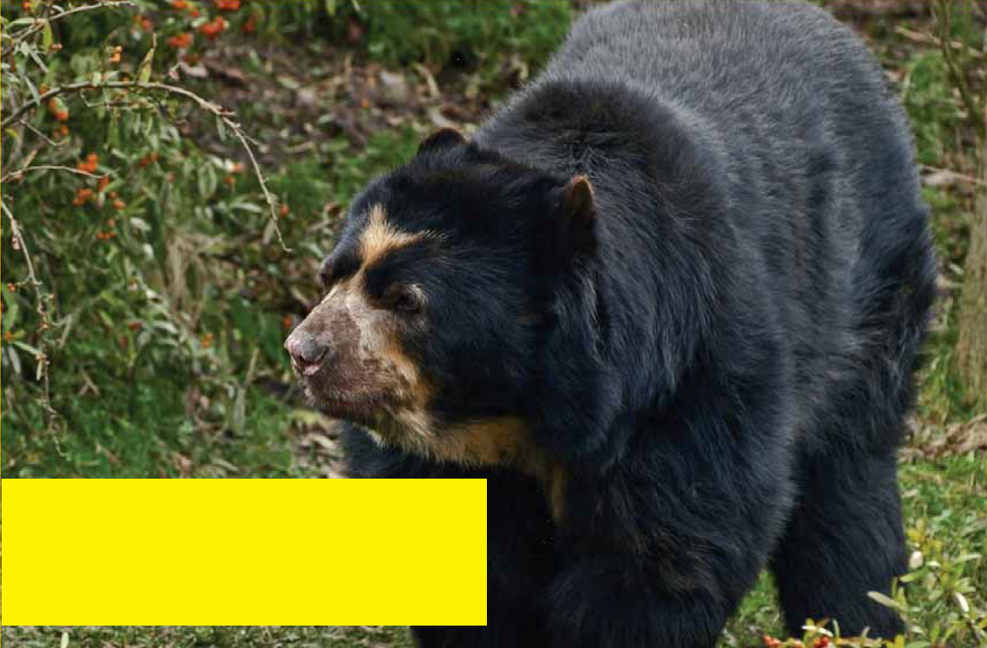
3er Seminario-Taller sobre
Biología y Conservación
del Oso Frontino
BIOTEL
Barquisimeto, Estado Lara
21-22 Abril 2.016

Slide 2

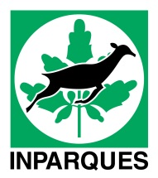


Slide 3
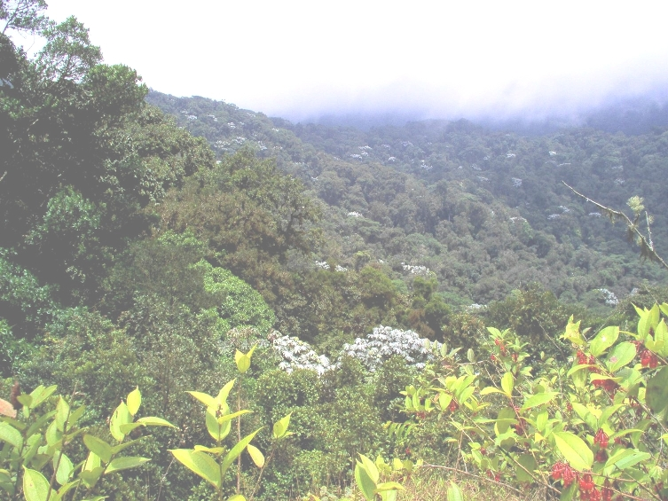
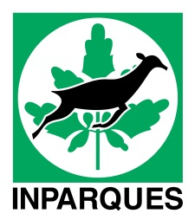
PROYECTO DE AMPLIACIÓN DEL PARQUE NACIONAL TEREPAIMA
Facilitadores:
Rafael Piña (INPARQUES Lara)
Oscar Pérez (INPARQUES Portuguesa)
Francisco Lau (INPARQUES Lara)
Instituto Nacional de Parques - Dirección Regional Lara

Slide 4
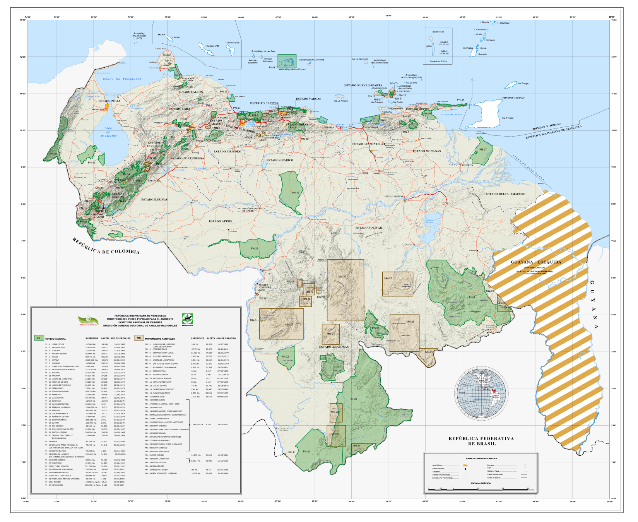
Sistema de Parques Nacionales y Monumentos Naturales de Venezuela
El Sistema de Parques Nacionales y Monumentos Naturales en nuestro país está conformado por 43 Parques Nacionales y
36 Monumentos Naturales, abarcando en total de superficie de 15.075.175,07 has., representando el 16,36% del territorio nacional y el 23,96% del total de la superficie amparada por la figura de ABRAE.

Slide 5
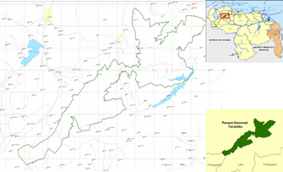
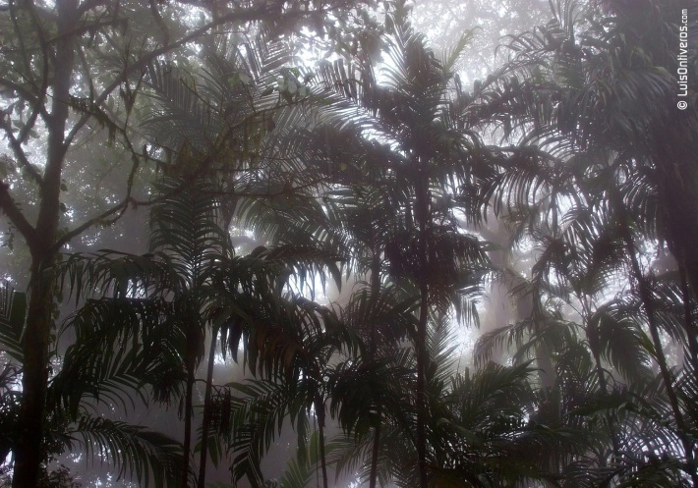
Antecedentes
En 1.962 se crea el Parque Nacional Yacambú, el primero en el estado Lara y el 7º a nivel nacional, con la finalidad de garantizar el aporte de aguas hacia el futuro embalse Yacambú.
En 1.976 se amplía por primera vez el Parque Nacional Yacambú, comprendiendo las nacientes del Río Turbio.
En el año 1.999 se amplia por 2ª vez el P. N. Yacambú comprendiendo nacientes de los Ríos Guarico (Cuenca del Río Tocuyo) y Portuguesa.
Superficie: 26.916 ha.
Notes:
Biorregión: Andina / Estado: Lara, Portuguesa / Municipio: Jiménez, Andrés Eloy Blanco y Morán (Parroquia José Vicente de Unda) / Superficie: 14.580 ha.

Slide 6
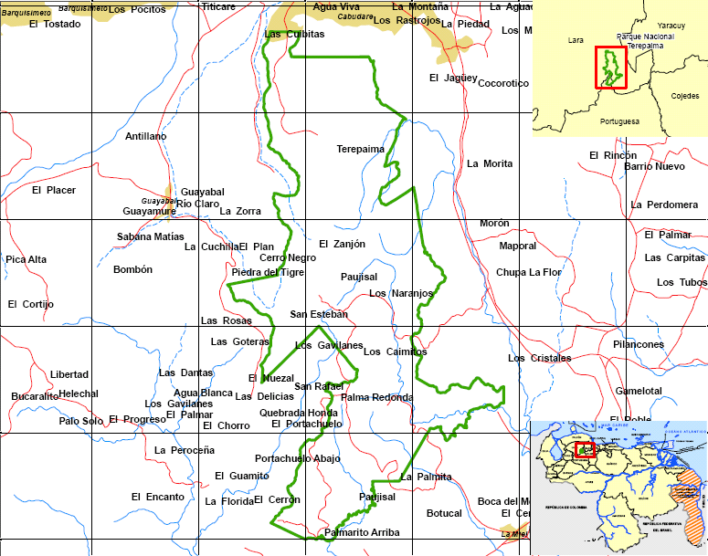
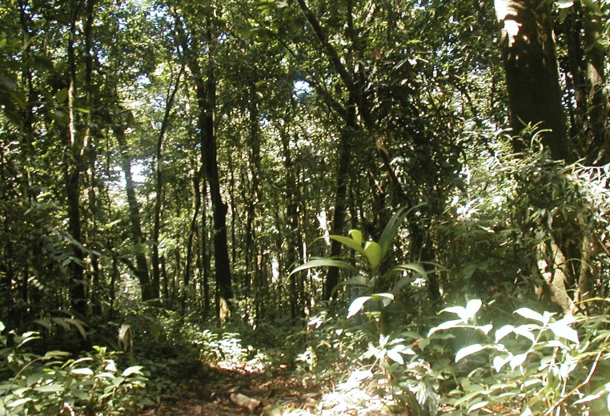
Antecedentes
En 1.975, cuando se presenta la propuesta de creación del Parque Nacional Terepaima, Miyel Rodríguez y Robert Smith hacen mención a la necesidad de la protección de la Sierra de Portuguesa.
En 1.976 se decreta el Parque Nacional Terepaima.
Superficie: 18.650 ha.
Notes:
Decreto No. 1519 del 14-04-1976 / Gaceta Oficial Nº 31.000 del 10-06-1976 / Biorregión: Montañosa / Estado: Lara y Portuguesa / Municipio: Palavecino e Iribarren (Lara) y Araure (Portuguesa) / Superficie: 18.650 ha

Slide 7
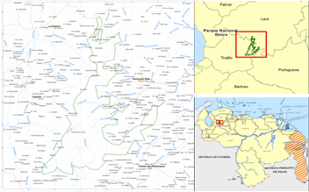
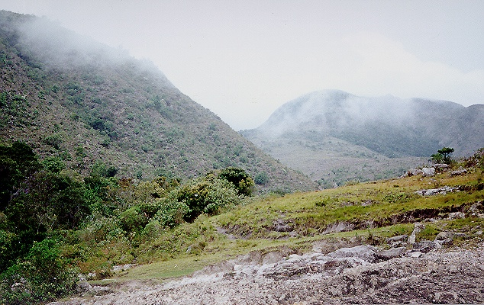
Antecedentes
En 1.988 se decreta el Parque Nacional Dinira. Aunque no forma parte de la Sierra de Portuguesa sino de la Sierra de Barbacoas, sí forma parte de una red de áreas naturales protegidas dentro de los Andes venezolanos.
Superficie: 45.328 ha.
Notes:
Decreto Nº 2.564, del 30-11-1988 / Gaceta Oficial Nº 34.120 del 22-12-1988 / Biorregión: Andina / Estado: Lara, Trujillo y Portuguesa / Municipio: Morán y Torres (Lara), Bocono y Juan V. Elías (Trujillo) y Monseñor José Vicente Unda (Portuguesa) / Superficie: 45.328 ha.

Slide 8
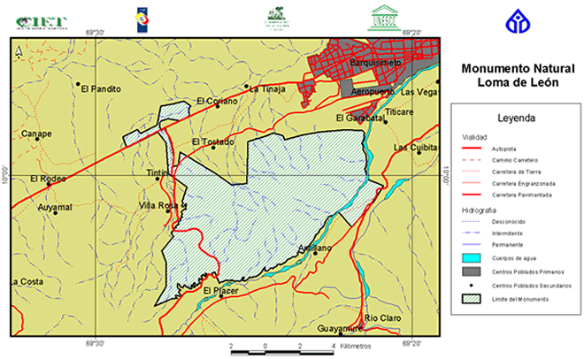
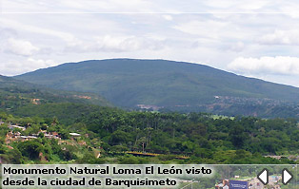
Antecedentes
Superficie: 7.275 ha.
En 1.989 se decreta el Monumento Natural Loma El León, el único en el estado Lara.
Notes:
Gaceta Oficial Nº 34.522 del 02 de agosto de 1990 / Biorregión: Montañosa / Estado: Lara / Municipio: Iribarren / Superficie: 7.275 ha.

Slide 9
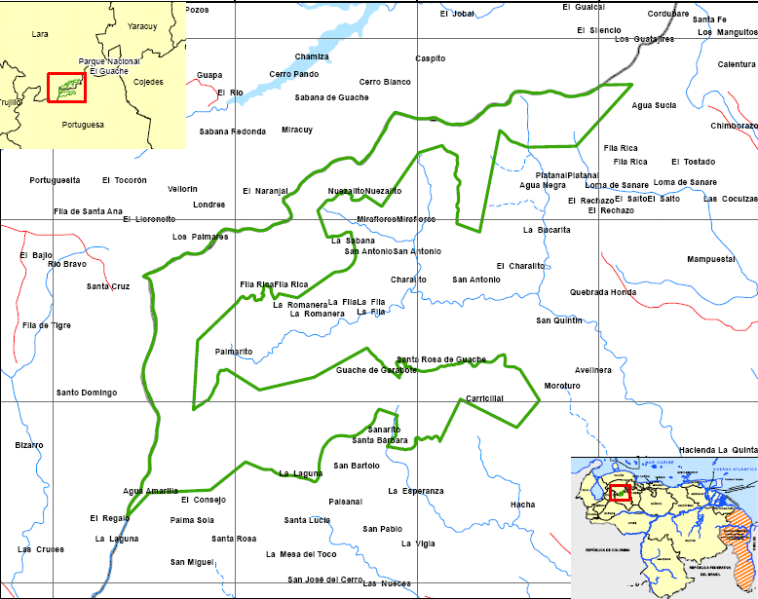
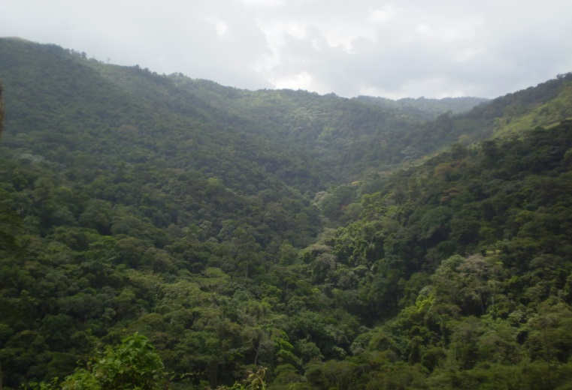
Antecedentes
Superficie: 12.200 ha.
En 1.992 se decreta el Parque Nacional El Guache, entre Lara y Portuguesa.
Notes:
Gaceta Oficial Nº 34.522 del 02 de agosto de 1990 / Biorregión: Montañosa / Estado: Lara / Municipio: Iribarren / Superficie: 7.275 ha.

Slide 10
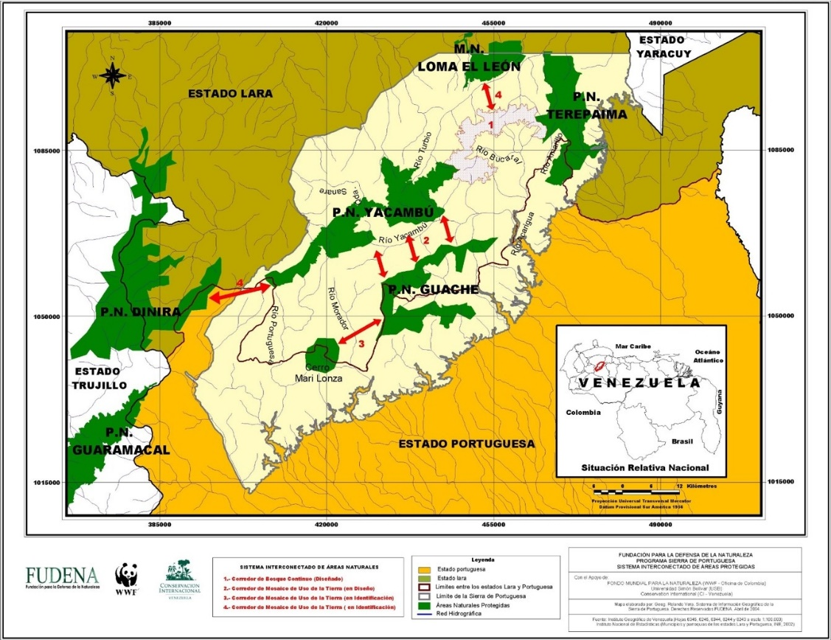
Antecedentes
En 1.990 el Frente Ecológico Regional (FER) de Lara plantea la idea del Proyecto “Quizuidi” (Tierra de Paujíes), con la finalidad de proteger las cuencas hidrográficas y concretar la unificación de las Áreas Naturales Protegidas (ANAPRO) existentes en la Sierra de Portuguesa.
Proyecto Quizuidi

Slide 11
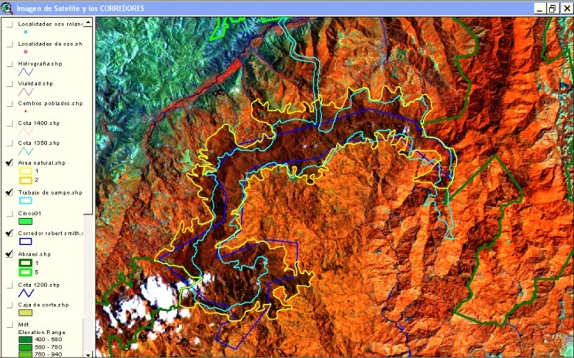
Antecedentes
En 1.996, el ecólogo Dr. Robert Smith, presenta la primera propuesta con sus linderos del corredor ecológico entre los Parques Nacionales Terepaima y Yacambú.

Slide 12
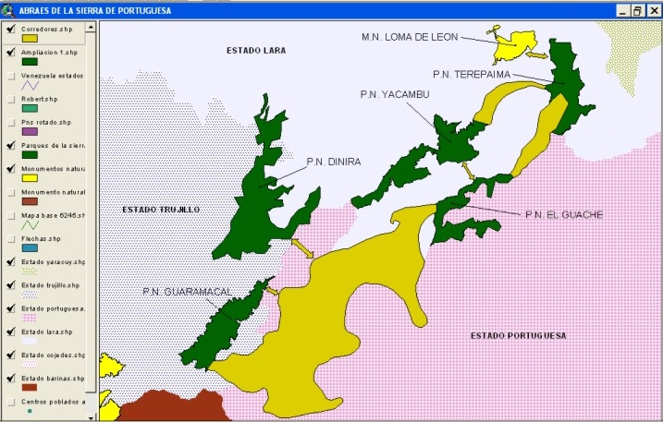
Antecedentes
En 1.997, el ing. Silvino Reyes, elabora una propuesta a gran visión, estableciendo enlaces entre Áreas Protegidas en la Sierra de Portuguesa.

Slide 13
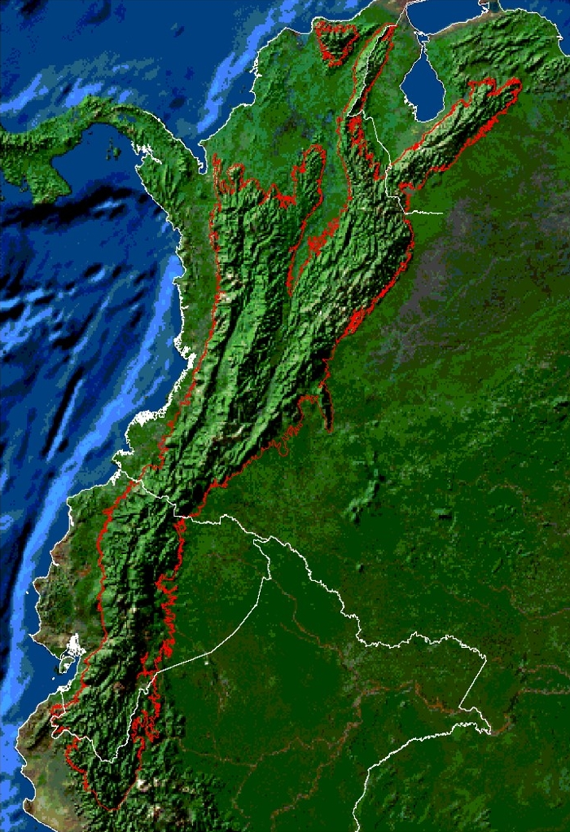
Antecedentes
CEAN
En 1.998, la WWF (antes conocida como Fondo Mundial para la Naturaleza), la Fundación Natura de Ecuador y FUDENA (Fundación para la Defensa de la Naturaleza) de Venezuela, consideraron oportuno desarrollar e implementar una estrategia de conservación para el Complejo Ecorregional de los Andes del Norte (CEAN), dirigida a la protección de la biodiversidad y a lograr la conservación a largo plazo de asociaciones de especies terrestres y acuáticas de singular importancia, sus procesos ecológicos y evolutivos esenciales.

Slide 14
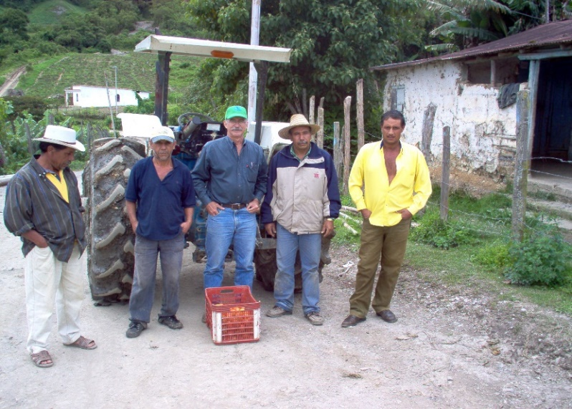
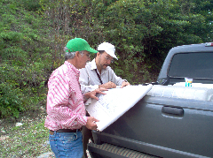
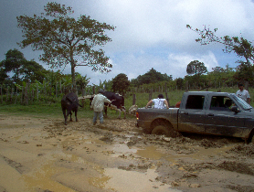
Antecedentes
En el año 2.004 FUDENA e INPARQUES, iniciaron la evaluación en campo de la propuesta definitiva de ampliación o interconexión entre los Parques Nacionales Yacambú y Terepaima.

Slide 15


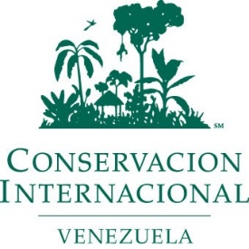


Antecedentes
Organismos Gubernamentales y Organizaciones
No Gubernamentales Involucrados en el Proyecto
Equipo Técnico
Armando Rangel (INPARQUES) | Jairo Paredes (MARN-Lara)
Aydee Cataño (MARN-Lara) | Miyel Rodríguez (FUDENA)
Benymar García Silva (INPARQUES-Lara) | Noris Cabrera (INPARQUES-Lara)
Bessie Lozano (MARN-Lara) | Oscar Pérez (INPARQUES-Lara)
Cesar Perdomo (MARN-Lara) | Radharani Medina (INPARQUES)
Edgard Yerena (USB) | Rolando Vera (FUDENA)
Esneidar Vásquez (MARN-Lara) | Shaenandoah García Rangel (Cambridge University)
Hilda Ángel (INPARQUES) | Sonia Mendoza (INPARQUES-Lara)
Isis Gómez (FUDENA) | Zoyla R. Martínez (FUDENA)

Slide 16
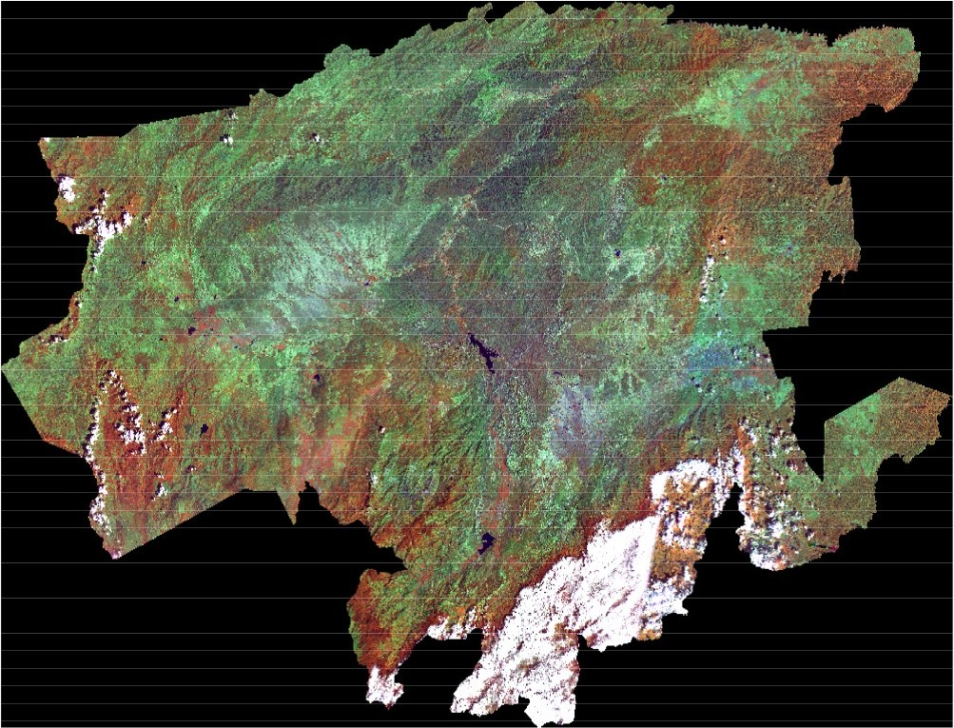
Ubicación Relativa de la Sierra de Portuguesa en el Estado Lara

Slide 17
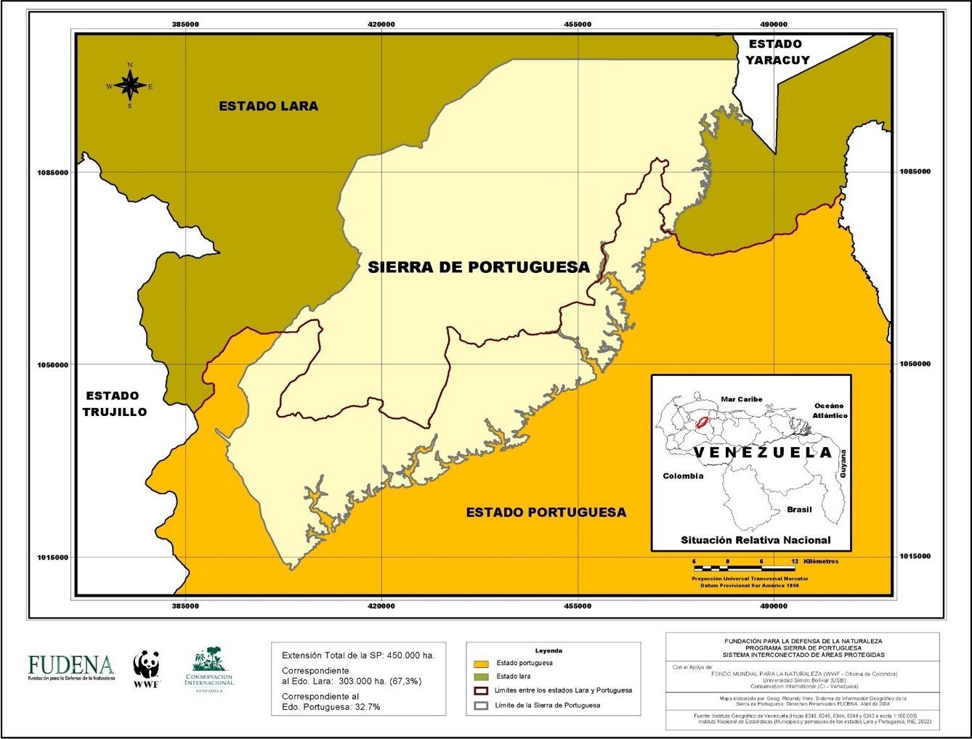
Poligonal de la Sierra de Portuguesa

Slide 18
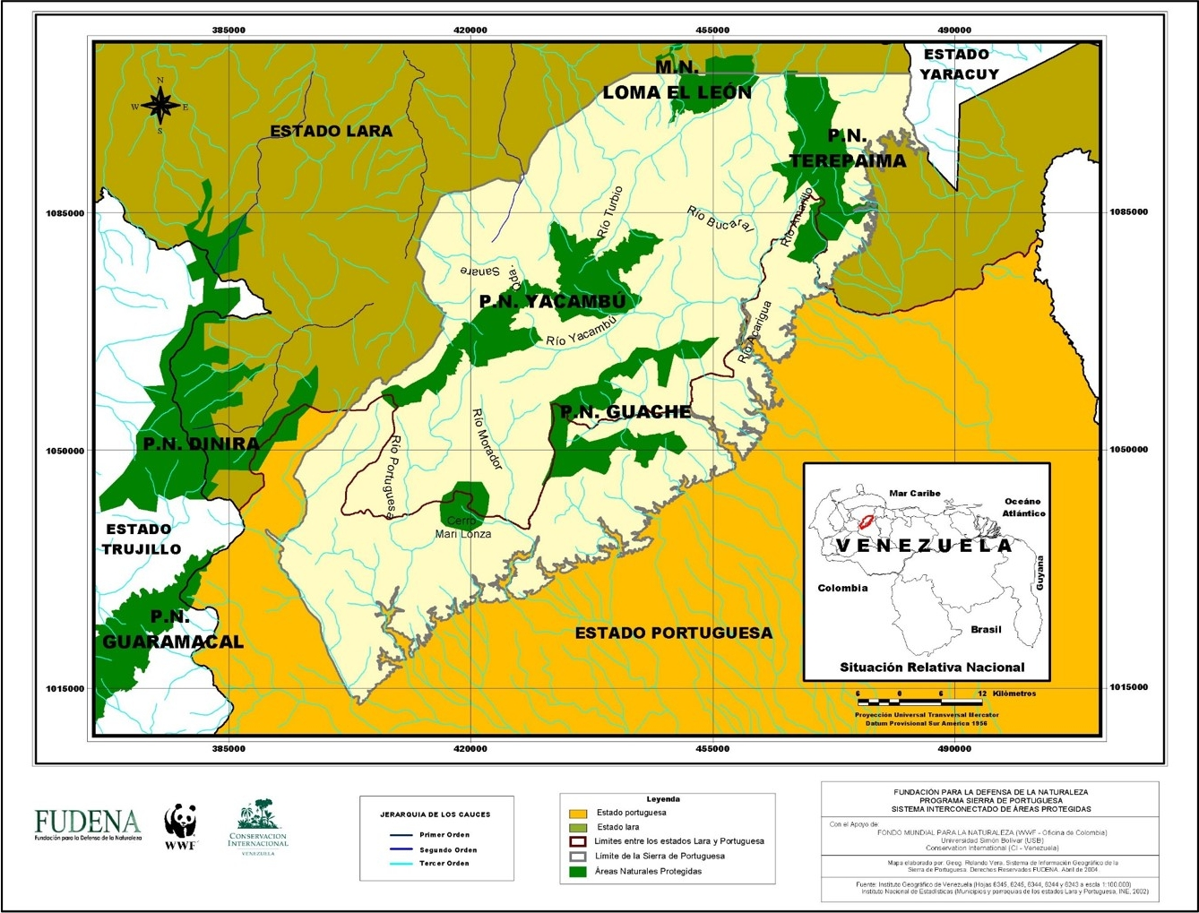
Hidrografía y ANAPRO en la Sierra de Portuguesa

Slide 19
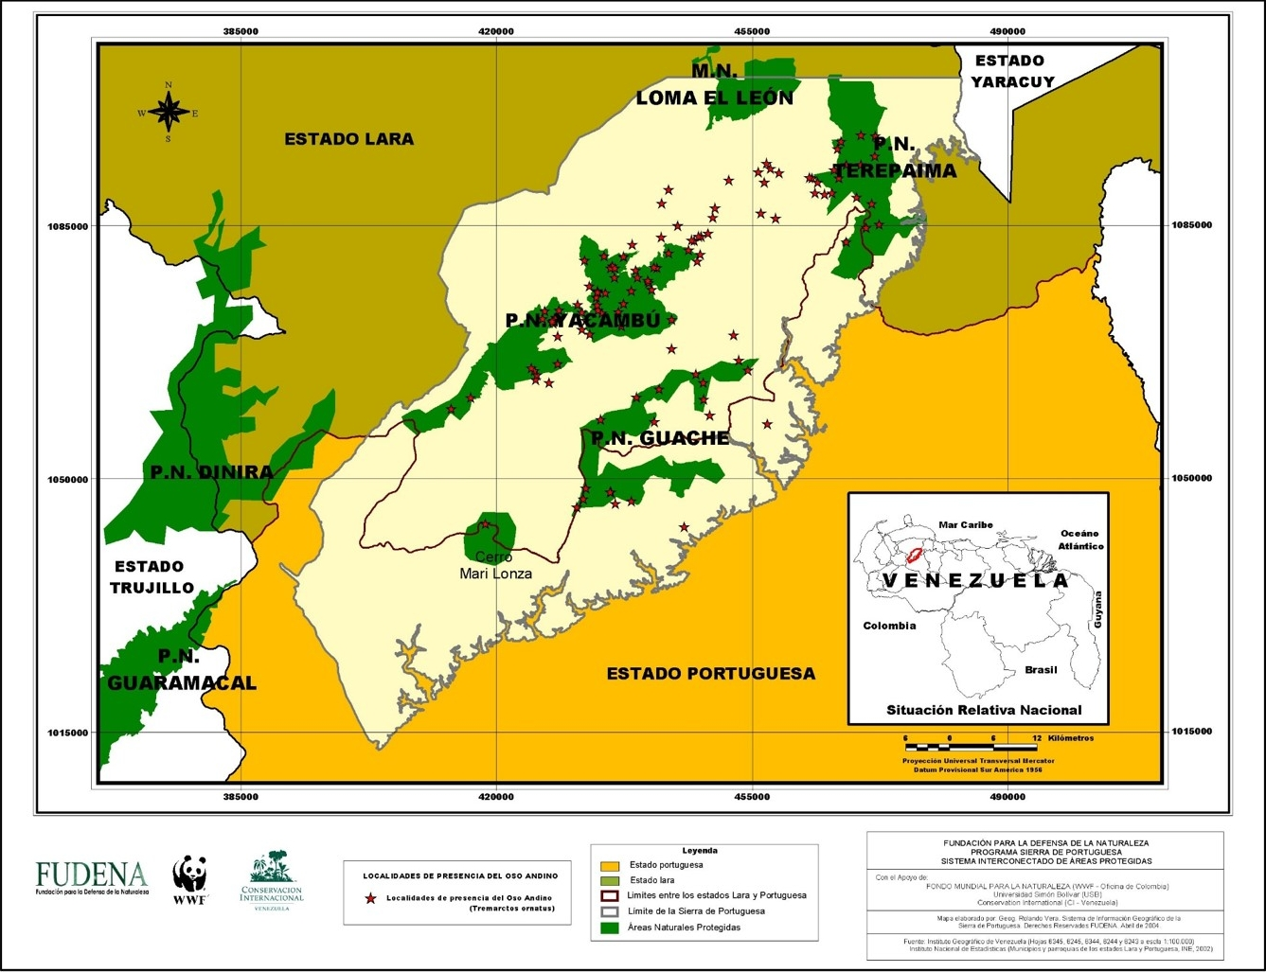
Presencia del Oso Frontino en la Sierra de Portuguesa

Slide 20
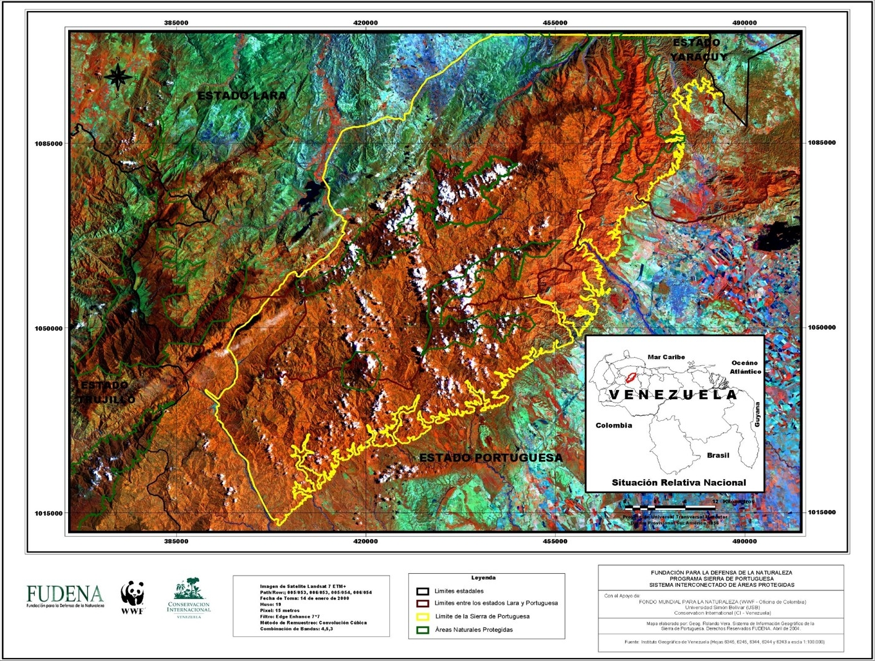
Vegetación y Bosques en la Sierra de Portuguesa

Slide 21
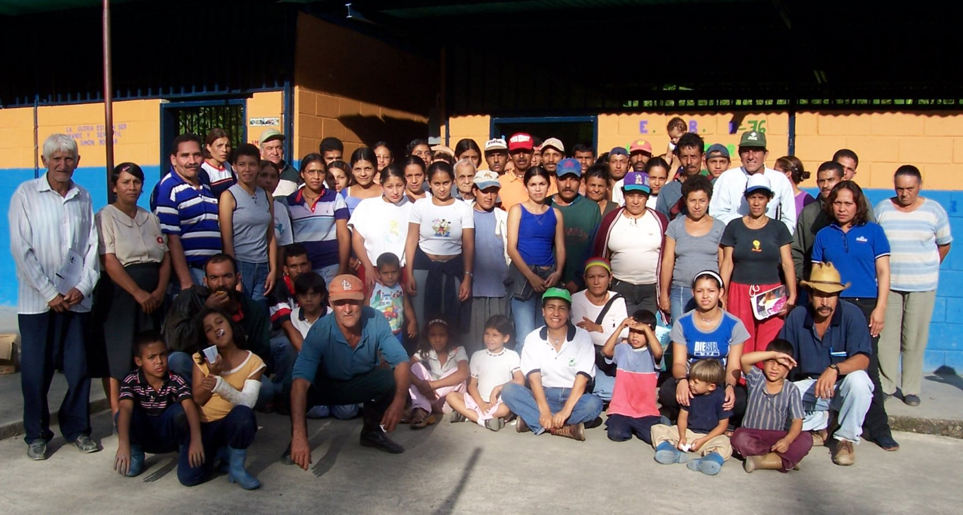
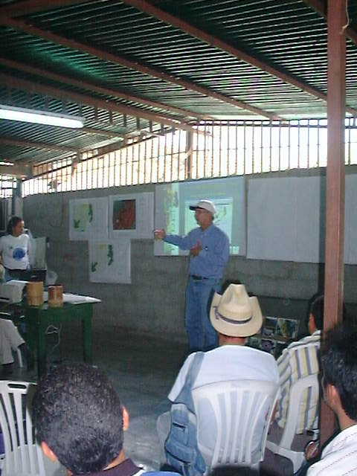
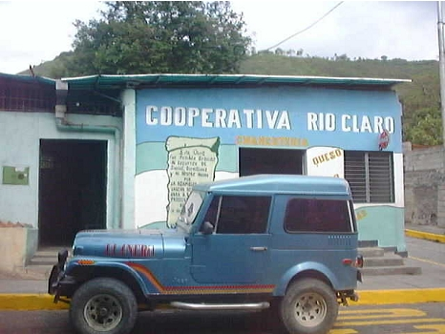
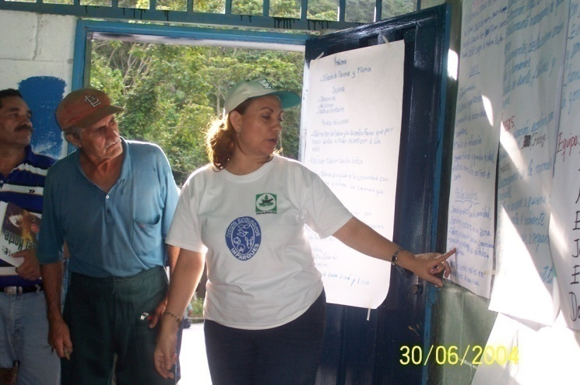
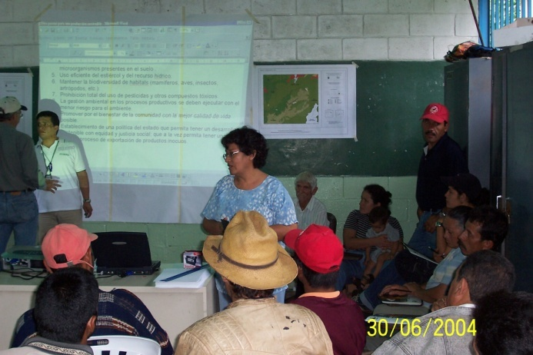
Antecedentes
La propuesta fue consultada a las comunidades por: Armando Garrido con un equipo de INPARQUES Lara (Oscar Pérez) y como asesor Miyel Rodríguez.
La Consulta fue aprobada por las comunidades consultadas.

Slide 22
Talleres de Participación Comunitaria Realizados
Visitas previas a las comunidades
Reuniones con líderes comunitarios, autoridades, organismos e instituciones de apoyo.
Talleres de sensibilización y capacitación.
2004: 15 Talleres de sensibilización y capacitación a más de 400 familias de 10 comunidades: Cerro Negro, Matatere, Piedra del Tigre, La Cuchilla, Guayamure, Las Cumbres, Las Delicias, Los Portones, Las Goteras, Las Rosas, Riecito, y otras.
  Reforestación y viveros comunitarios.
  Desarrollo de propuestas de conservación con la participación de las comunidades.
2007: Talleres de participación: Río Claro, El Pomarroso, El Palenque, Agua Negra.
Aplicación de encuesta

Slide 23
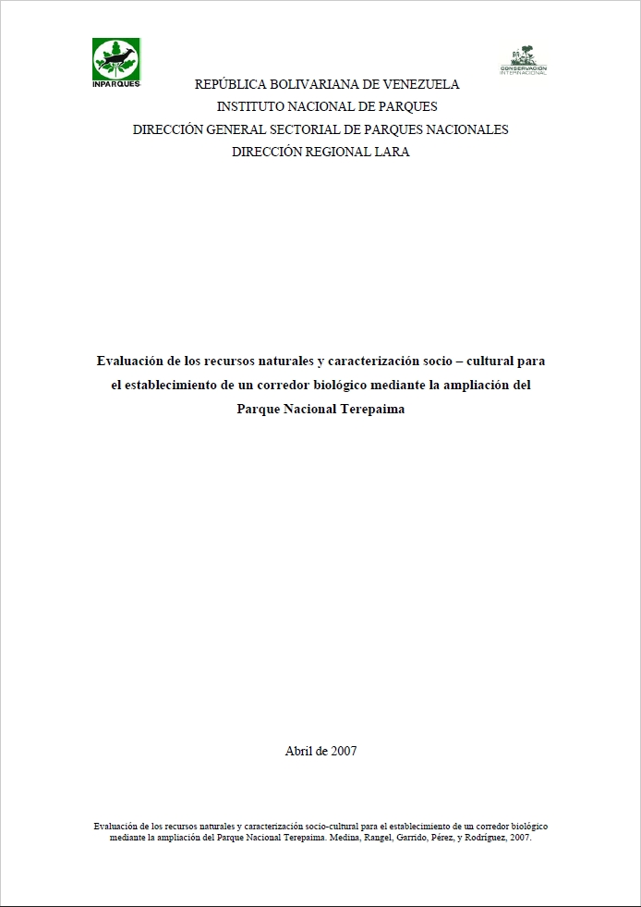
Antecedentes
El Proyecto de Ampliación del Parque Nacional Terepaima fue presentado en Caracas en abril de 2.007.

Slide 24
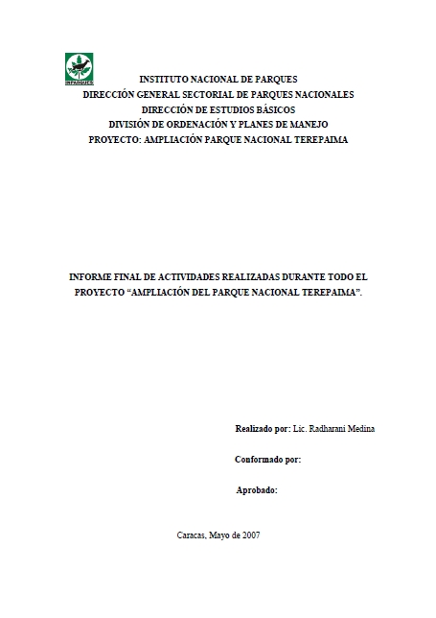
Antecedentes
En mayo 2.007, una revisión del estudio técnico fue realizada por: Radharani Medina y Armando Garrido.

Slide 25
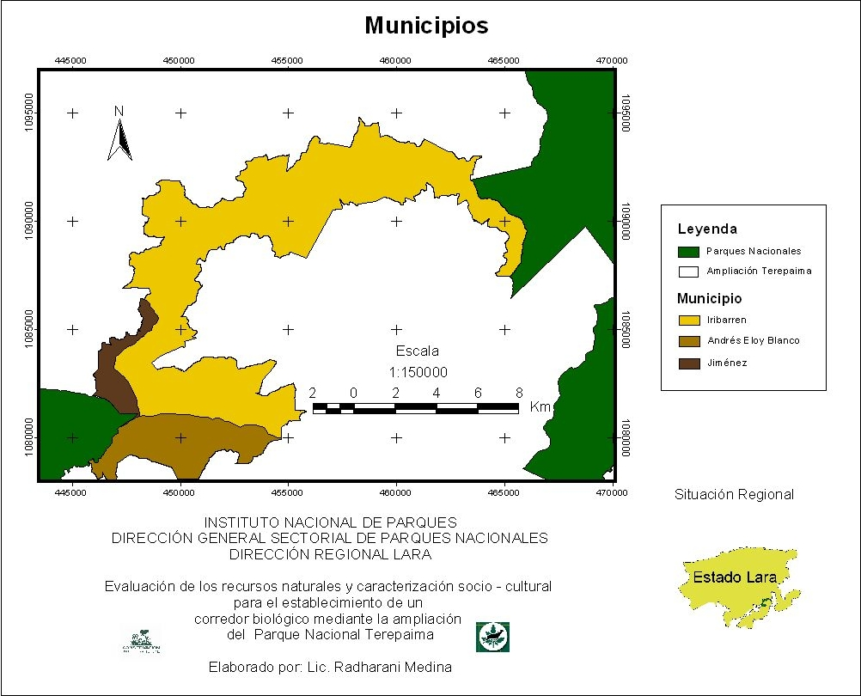
Caracterización del Área
Ubicación Político-administrativa: Estado Lara
Municipio Iribarren: Parroquias Juárez y Buena Vista.
Municipio Jiménez: Parroquias Paraíso de San José, Diego de Lozada y San Miguel.
Municipio Andrés Eloy Blanco: Parroquia Yacambú.

Slide 26
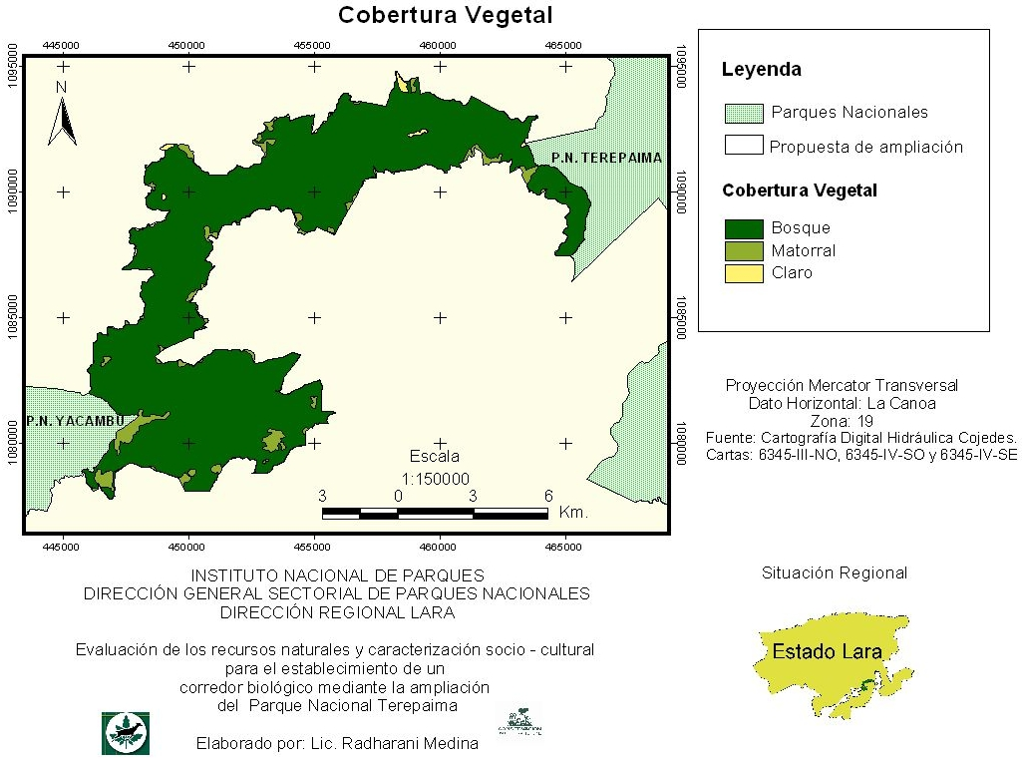
Caracterización del Área
Superficie: 10.122 hectáreas.
Elevación: 930 - 2.240 m.s.n.m.
Vegetación: Similar a la del P. N. Yacambú, bosque primario denso alto y medio.
Clima: Sub-húmedo (C₂f-h)
Precipitación: 1.300 - 1.800 mm. anuales
Temperatura: 22-23º C.

Slide 27
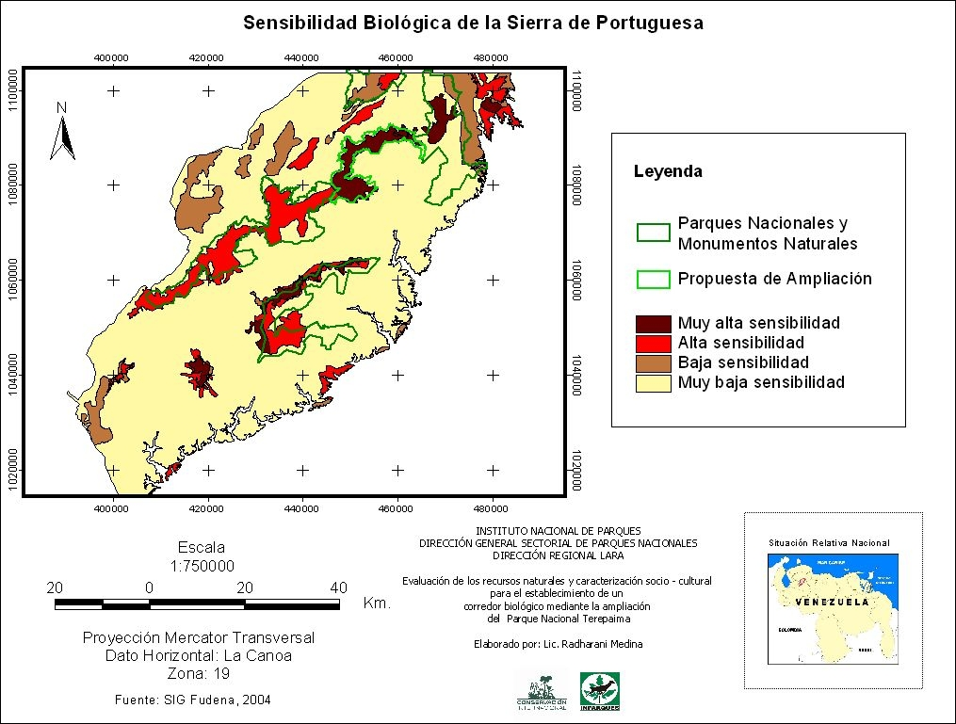
Caracterización del Área
Sensibilidad Biológica:

Slide 28
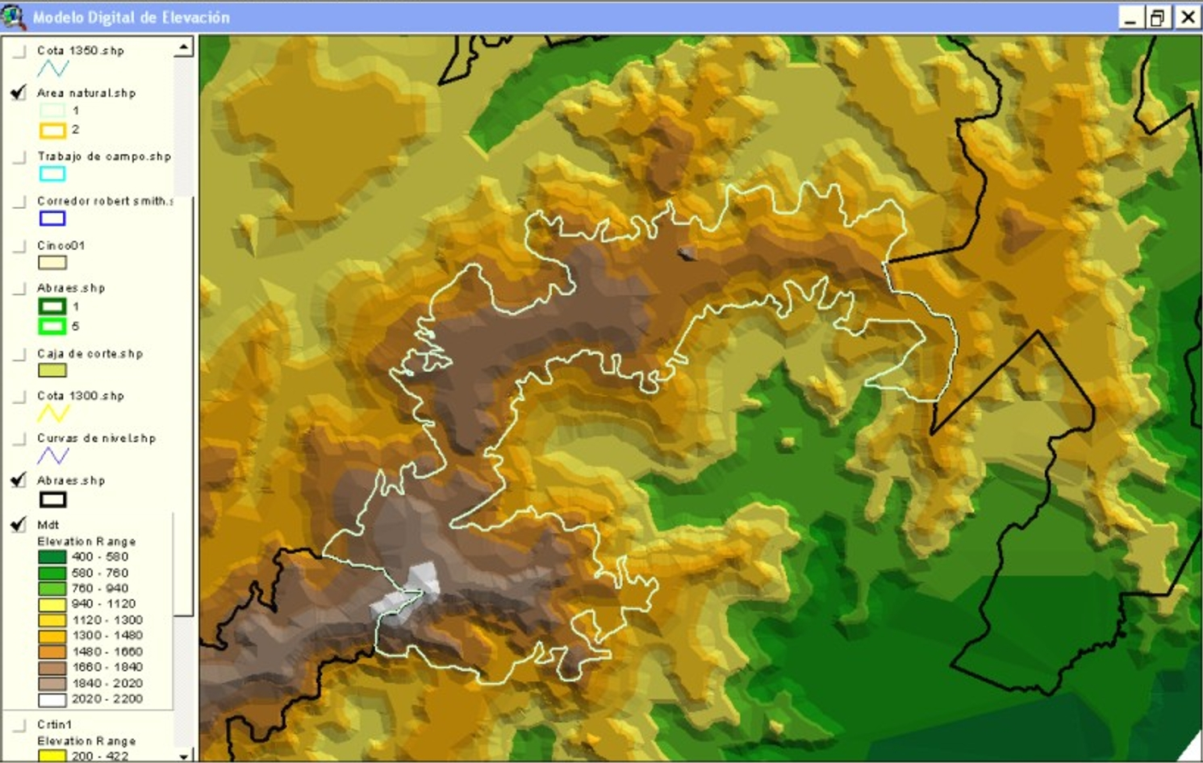
Caracterización del Área
Modelo Digital de Elevación

Slide 29
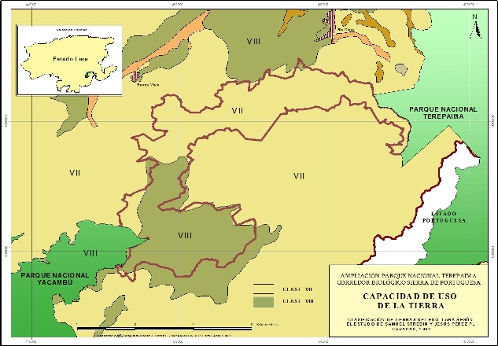
Caracterización del Área
Capacidad de Uso de la Tierra: Suelos poco profundos, con baja fertilidad natural y susceptibles a la erosión, pedregosos. Clases VII y VIII.

Slide 30
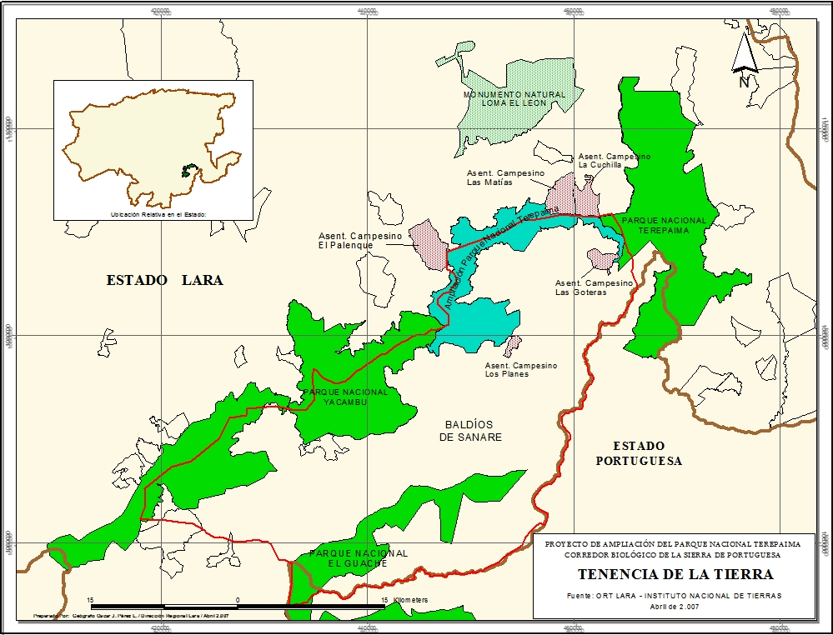
Caracterización del Área
Tenencia de la Tierra: Baldíos de Sanare; Asentamientos Campesinos La Cuchilla,
El Palenque, Las Goteras y Las Matías.

Slide 31
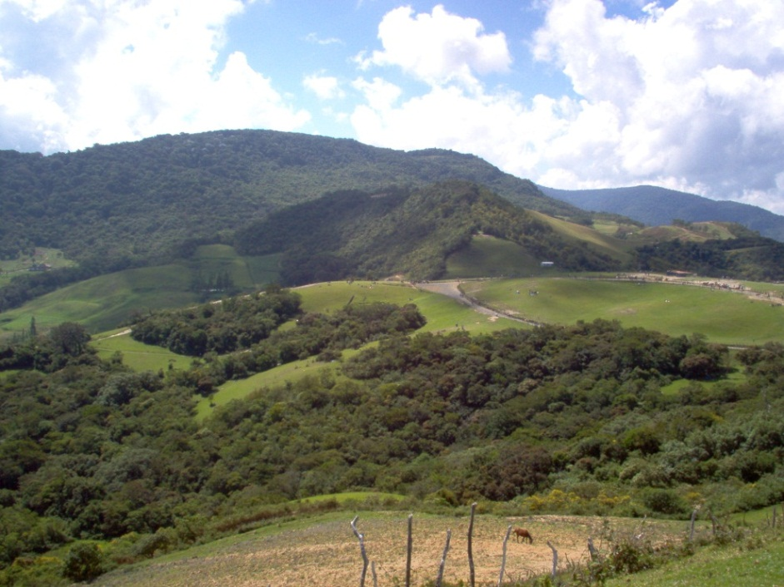
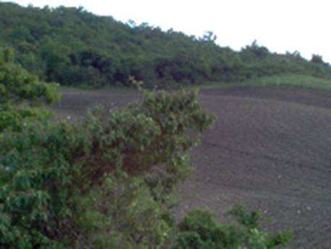
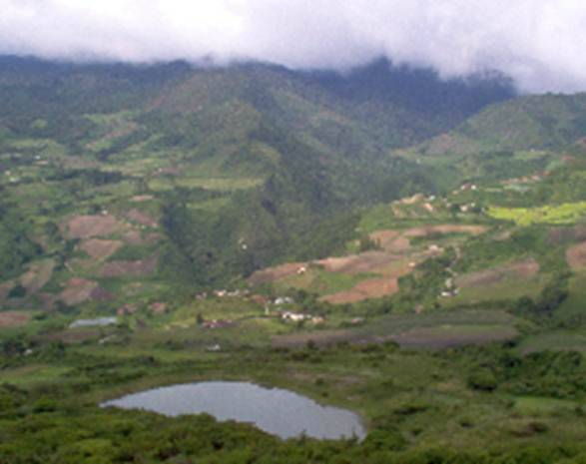
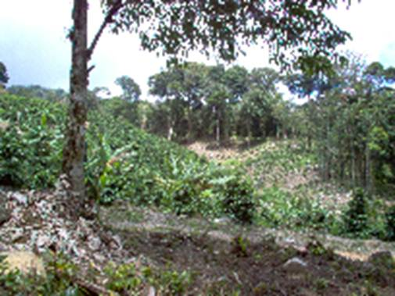
Patrón de Uso de las Tierras

Slide 32
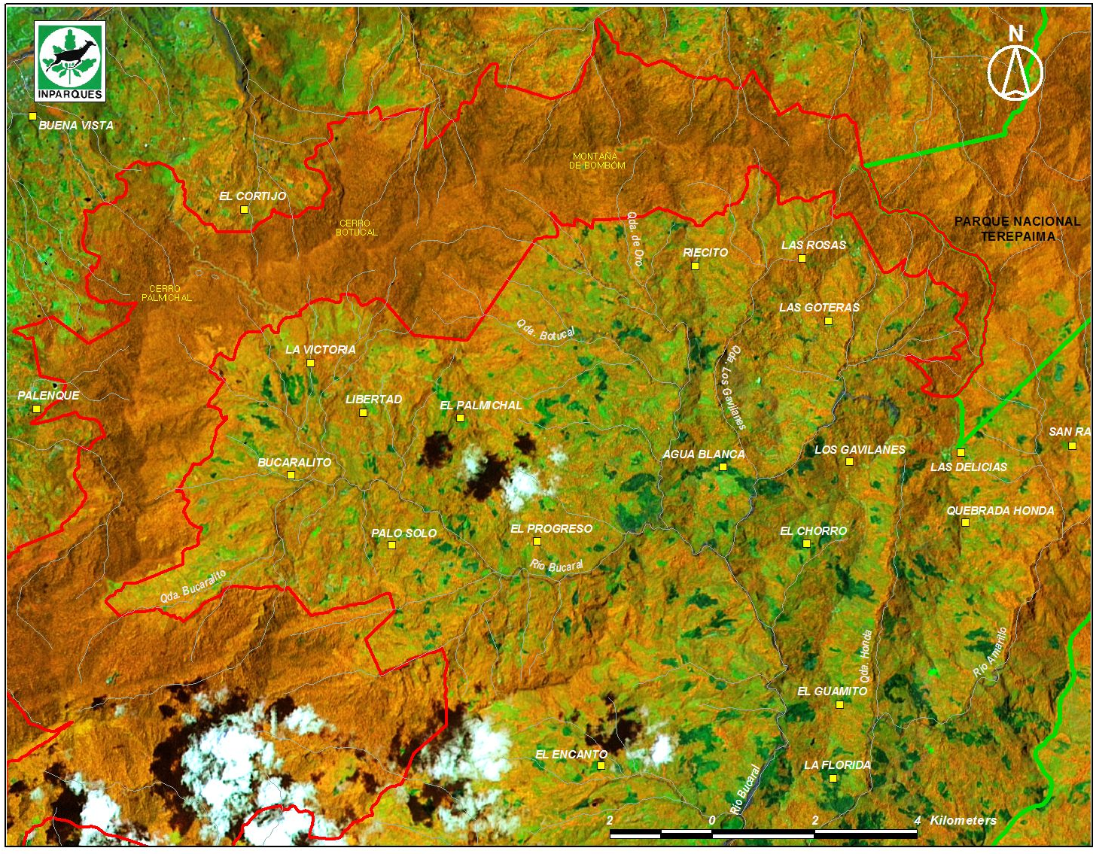
Caracterización del Área
Poblaciones beneficiadas: Río Claro,
El Cortijo,
Las Goteras, Las Rosas,
La Victoria, Bucaralito, Riecito,
Agua Negra, La Loyera,
La Parchita, Bombón, Los Portones, etc.

Slide 33
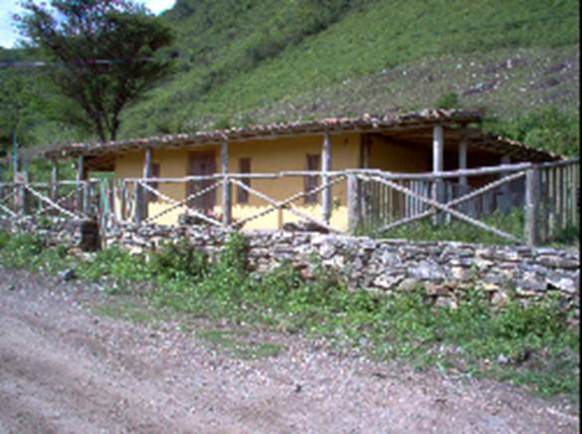
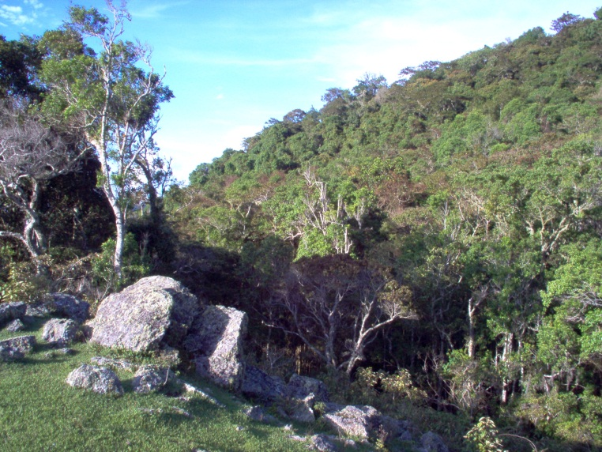
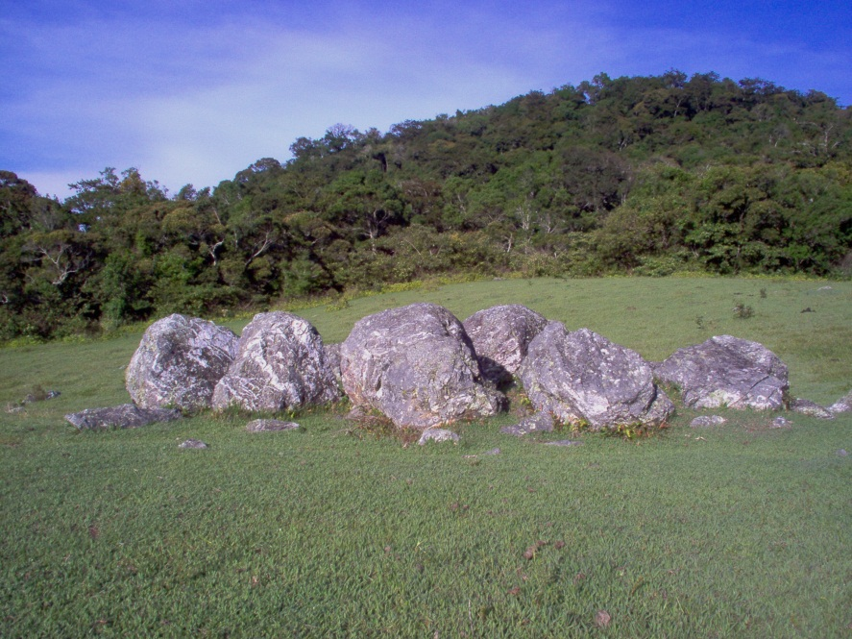
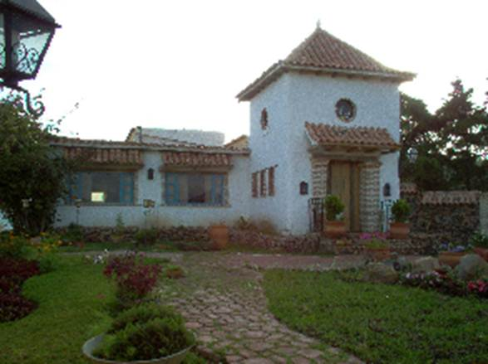
Potencialidades Turísticas

Slide 34
Sistema de Parques Nacionales en Lara y Ampliación del Parque Nacional Terepaima

Slide 35
Proyecto del Embalse Dos Bocas

Slide 36
Pasos a Seguir para Lograr la Declaratoria de Ampliación del Parque Nacional Terepaima.
DGSPN envía proyecto incluyendo propuesta de decreto a la Consultoría Jurídica
DGSPN hace las correcciones técnicas y envía a la oficina de origen
No
No
Consultoría Jurídica revisa la propuesta de decreto
si
El proyecto se envía a la Dirección General de POA y al IGVSB
si
El proyecto se envía a la Consultoría Jurídica del MinEA
Procuraduría General de la República
Aprobación por el Ciudadano Presidente de la República y publicación en Gaceta Oficial
Consejo de Ministros

Slide 37

Antecedentes
En agosto de 2.008 se recibe la solicitud de inspección de algunas áreas.

Slide 38


Antecedentes
Se efectuaron las inspecciones solicitadas y se remitió el informe correspondiente en noviembre de 2.008.

Slide 39


Antecedentes
En Julio y Octubre de 2010 se reciben observaciones sobre el Proyecto de Decreto. En Noviembre de 2.011 se remite el Proyecto Corregido.

Slide 40

Antecedentes
En Caracas insisten en que la cartografía debe utilizarse en escala 1:100.000. Se paraliza el proceso. En 2.012 se retoman las gestiones, hasta hoy sin respuesta.

Slide 41

Antecedentes
En 2.014, en comunicación telefónica con INPARQUES Caracas, recomiendan la actualización del proyecto y repetición de la consulta pública.
Han transcurrido hasta la fecha más de ocho (8) años desde su introducción sin materializarse la declaratoria.

Slide 42
Antecedentes
El año 2.015, reunidos interinstitucionalmente y conformados de manera informal como el Gabinete Ambiental Lara (GAL), con la participación de Organismos Gubernamentales y Organizaciones pertenecientes al Movimiento Ambientalista de Lara y agrupadas en el Consejo Regional Ambiental de Lara (CORAL), se inicia el trabajo de la revisión del Proyecto de Ampliación del Parque Nacional Terepaima, con el fin de actualizarlo conforme al nuevo marco jurídico ambiental vigente, con el propósito de revalidarlo en las comunidades y reimpulsarlo ante las autoridades competentes.

Slide 43






Antecedentes

Slide 44

Objetivos
1. Resguardar numerosas nacientes de aguas de relevancia regional como son los ríos Bucaral, Turbio, Auro, Guache, Portuguesa, Morador, Amarillo y Yacambú, entre otros, que forman parte de la cuenca del Río Orinoco y representan importantes recursos hídricos.

Slide 45

Objetivos
Estos ríos garantizan un flujo continuo y regulado, los cuales sustentan a las comunidades en su entorno y alimentarán futuros embalses
(en construcción y en proyecto) y acuíferos que suministran aguas para el riego, el consumo humano e industrial, así como para el desarrollo económico, ambiental y socialmente sustentable de las poblaciones asentadas en sus alrededores y de entidades vecinas.

Slide 46


Objetivos
2. Proteger un importante lote boscoso natural no intervenido (bosque nublado) presente en la Sierra de Portuguesa, entre los Parques Nacionales Yacambú y Terepaima…

Slide 47



Objetivos
… esto garantiza la viabilidad, continuidad y permanencia de especies vulnerables y en peligro de extinción, así como permitir la conectividad y el flujo genético entre las dos áreas protegidas, de especies bajo riesgo de degradación por fragmentación de hábitats, asegurando así el mantenimiento de la diversidad biológica y los procesos ecológicos y evolutivos.
© Denis Alexander Torres
© Denis Alexander Torres

Slide 48


Objetivos
3. Impulsar proyectos complementarios para la creación de Áreas Protegidas a nivel estadal, municipal o comunal, incluyendo los lotes boscosos remanentes fuera de la poligonal del Proyecto de Ampliación del Parque Nacional Terepaima en beneficio directo de las comunidades aledañas y de los ecosistemas hídricos a nivel regional.

Slide 49



Bases Jurídicas
Constitución de la República Bolivariana de Venezuela.
Convención sobre el Comercio Internacional de Especies Amenazadas.

Slide 50

Bases Jurídicas
Ley Orgánica del Ambiente.
Ley Orgánica para la Ordenación del Territorio.
Ley Orgánica de Turismo.
Ley de Diversidad Biológica.
Ley de Aguas.
Ley de Bosques.
Ley Penal del Ambiente.

Slide 51

Bases Jurídicas
Ley Orgánica de los Consejos Comunales.
Ley Orgánica de las Comunas.
Ley Orgánica de Participación Ciudadana.
Ley Orgánica de Pueblos y Comunidades Indígenas.

Slide 52

Bases Jurídicas
Ley Orgánica de Seguridad de la Nación.
Ley del Plan de la Patria.
Ley de los Consejos Locales de Planificación.

Slide 53


Bases Jurídicas
Decreto N° 1.489, mediante el cual se crea el Órgano Superior para el Manejo Integral del Sistema Nacional de Parques y Monumentos Naturales de Venezuela, como Unidad Administrativa, adscrita a la Presidencia de la República, de la cual dependerá la asignación de su presupuesto anual y el suministro de los recursos necesarios para el cumplimiento de sus funciones.

Slide 54
Bases Jurídicas
Reglamento Parcial de la Ley Orgánica para la Ordenación del Territorio sobre la Administración y Manejo de Parques Nacionales y Monumentos Naturales (Decreto 276°).
Decreto de Creación del Parque Nacional “Yacambú”.
Decreto de Creación del Parque Nacional “Terepaima”

Slide 55

Bases Conceptuales
En el Plan de Acción del V Congreso Mundial de Parques (Durban 2.003), se insta a las autoridades a aplicar la ordenación dentro de sus áreas protegidas y sus alrededores, considerando como estrategias de conservación el establecimiento de redes y “corredores ecológicos”.

Slide 56

Bases Conceptuales
Parques Nacionales y Otras Áreas Protegidas: Informe Nacional 2007.
II Congreso Latinoamericano, Bariloche, Argentina.
Notes:
http://musguito.net.ve/anapro/documentos/inparques.gob.ve/informe_pais.pdf

Slide 57

Bases Conceptuales
Estrategia Nacional de Diversidad Biológica y su Plan de Acción.
Notes:
https://www.cbd.int/doc/world/ve/ve-nbsap-v2-es.pdf

Slide 58

Bases Conceptuales
Plan Estratégico de INPARQUES 2013-2019.
Notes:
https://www.cbd.int/doc/world/ve/ve-nbsap-v2-es.pdf

Slide 59

Bases Conceptuales
Conformación del Órgano Superior para el Manejo Integral del Sistema Nacional de Parques Nacionales y Monumentos Naturales de Venezuela.
Notes:
https://www.cbd.int/doc/world/ve/ve-nbsap-v2-es.pdf

Slide 60

Bases Conceptuales
Código de Ética para la Vida (Principios de Bioética y Bioseguridad).
Manual de Ética Socialista Bolivariana (Aprender a Vivir).

Slide 61
Metodología de Trabajo Aplicada
en el Proyecto Original
Investigación y Análisis de la información documental y cartográfica.
Planificación del trabajo de campo (INPARQUES - FUDENA).
Chequeos de campo para reconocimiento, validación y delimitación a escala 1: 25.000.
Empleo de ortoimágenes e imágenes satelitales para corrección.
Reuniones y Talleres con las comunidades involucradas, gremios y participación de instituciones.

Slide 62
Metodología de Trabajo Aplicada
en el Proyecto Original
Aplicación de instrumento (encuesta), Matriz de actores e identifi-cación de actividades productivas.
Presentación de la propuesta ante el MINAMB, INTI, CLEL, Autoridades universitarias y grupos ambientalistas.
Elaboración de SIG e Informe Justificativo.
Redacción de propuesta de linderos.
Taller de Consulta Pública con las comunidades.

Slide 63
Metodología de Trabajo Aplicada para la Revisión
Promover una Medida Cautelar para la Protección de la Sierra de Portuguesa.
Revisión de la información documental y cartográfica.
Empleo de imágenes satelitales actualizadas de alta resolución para la revisión.
Análisis de la documentación del proyecto original y adaptación al Marco Jurídico Vigente.
Planificación del trabajo de campo (INPARQUES – Gabinete Ambiental Lara).
Coordinación de Acciones con el Poder Comunal.

Slide 64
Metodología de Trabajo Aplicada para la Revisión
Taller de Inducción para el personal que participará en la realización de los Talleres de Consulta Pública.
Taller de Consulta Pública con las Comunidades para revalidar los resultados de la consulta anterior.
Presentación de la propuesta ante las instancias regional y nacional del Órgano Superior para el Manejo Integral del Sistema de Parques Nacionales y Monumentos Naturales de Venezuela para gestionar su aprobación y el Decreto Presidencial de Ampliación del Parque Nacional Terepaima.

Slide 65


Fundamentación de la Consulta Pública
Los Talleres de Consulta Pública tienen su basamento y fundamentación legal en:
La Constitución de la República Bolivariana de Venezuela (2009), en su artículo 128.
La Ley Orgánica para la Ordenación del Territorio (1983).
El Decreto 276, Reglamento Parcial de la Ley Orgánica para la Ordenación del Territorio sobre Administración y Manejo de Parques Nacionales y Monumentos Naturales (1989), en su artículo 5.
Notes:
Artículo 128. El Estado desarrollará una política de ordenación del territorio atendiendo a las realidades ecológicas, geográficas, poblacionales, sociales, culturales, económicas, políticas, de acuerdo con las premisas del desarrollo sustentable, que incluya la información, consulta y participación ciudadana. Una ley orgánica desarrollará los principios y criterios para este ordenamiento.
----------------
Artículo 5: La declaratoria de un parque nacional o monumento natural procederá previo estudio técnico que la justifique plenamente. Dichos estudios podrán ser realizados:
1. a iniciativa del Ministerio del Ambiente y de los Recursos Naturales Renovables.
2. a iniciativa del Instituto Nacional de Parques.
3. a solicitud de un grupo de ciudadanos representativo de una comunidad vinculada al área donde se localiza el espacio de cuyo estudio se trate.
4. a solicitud de una o varias organizaciones de carácter privado de tipo conservacionista.
5. a solicitud de una o varias entidades oficiales nacionales, municipales o estadales.
Parágrafo Único: Las solicitudes a que se refiere este artículo se dirigirán al Ministerio del Ambiente y de los Recursos Naturales Renovables, el cual dará apertura al procedimiento establecido en este Reglamento.

Slide 66
















Organismos Gubernamentales y Organizaciones
No Gubernamentales Involucrados en el Proyecto
Región Estratégica de Desarrollo Integral Occidente (REDI Occidental)

Slide 67

Resultados
Diseño y descripción de la poligonal del área afectada por la medida cautelar.
Elaboración y remisión al Fiscal 23 del Ministerio Público de la Propuesta de Medida Cautelar y Plan de Acción.

Slide 68
Resultados
Recopilación y síntesis preliminar de normativas legales que soportan la declaratoria de la ampliación del Parque Nacional Terepaima.
Recuperación parcial de la documentación producida para la elaboración y presentación del Proyecto original.
Elaboración de cronograma para la realización de las consultas públicas.
Análisis y síntesis de la documentación de la consulta pública del Proyecto original.

Slide 69
Resultados
Realización de la consulta pública y remisión de informe de la actividad realizada en el ámbito del Consejo Comunal “El Castaño”.
Recolección de firmas en apoyo al Proyecto en distintos sectores del estado Lara.

Slide 70


Resultados
Elaboración y remisión de 2 pendones referidos al proyecto, por el equipo de VITALIS-AveAgua.

Slide 71
Resultados
Revisión del material cartográfico disponible, encontrándose incoherencias debido a que el material de FUDENA no tiene fijado el sistema de georreferenciación, parte de la cartografía disponible está en sistema La Canoa y otra parte en sistema RegVen.
Hay zonas de no coincidencia de la poligonal propuesta con la poligonal oficial más actualizada de los Parques Nacionales Terepaima y Yacambú.

Slide 72
Resultados
Poligonal revisada del Proyecto de Ampliación en proceso de elaboración, incluyendo las parcelas adquiridas por INPARQUES que no figuran en la Declaratoria del Parque Nacional Terepaima.
Iniciado el proceso de descripción de la poligonal.
Debido a la limitada participación de personal de trabajo en la Mesa Técnica se decide presentar el Proyecto con lo que se tiene.

Slide 73

Resultados

Slide 74

Resultados

Slide 75

Resultados

Slide 76
Conclusiones
Preservará los bosques nublados y las nacientes de aguas en las cuencas de los Ríos Turbio y Bucaral, que suministran agua a las comunidades locales y que aportarán al Embalse “Dos Bocas”, el cual una vez culminado abastecerá a las ciudades de Barquisimeto, Cabudare y Acarigua-Araure.
Satisfará una dilatada exigencia de las comunidades aledañas.
Dará cumplimiento a los acuerdos, normativas y preceptos constitucionales.

Slide 77
Conclusiones
Garantizará el intercambio genético de poblaciones de plantas y animales, especialmente al Oso Frontino, asegurando la viabilidad y objetivos de creación de las figuras protegidas en la Sierra de Portuguesa.
Proporcionará oportunidades para la recreación, la investigación, el ecoturismo y otros servicios ambientales, como alternativas al colectivo y a poblaciones vinculadas.
Conformará a largo plazo, un verdadero sistema interconectado de Áreas Naturales Protegidas en la Sierra de Portuguesa (“Corredores Ecológicos”), vinculadas a través de la ampliación o creación de nuevas Áreas Naturales Protegidas.

Slide 78

GRACIAS

